Slide 1
CRIADOS PARA SEREM FELIZES

Slide 3
Deus é amor!

Slide 4
Por que sofremos?
Por que nossas vidas se enchem de sombras?

Slide 5
A BÍBLIA FALA

Slide 6
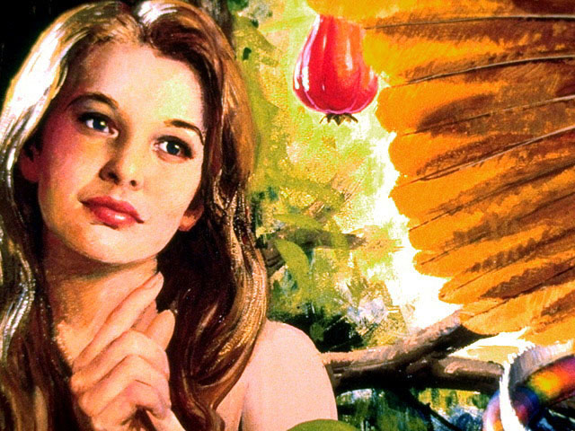
“ Portanto, assim como por um só homem entrou o pecado no mundo, e pelo pecado a morte, assim também a morte passou a todos os homens..” Rom 5:12
“

Slide 7
Sofrimento e...

Slide 8
Morte

Slide 9
A HUMANIDADE TORNOU-SE ESCRAVA DO PECADO E DA MORTE

Slide 10
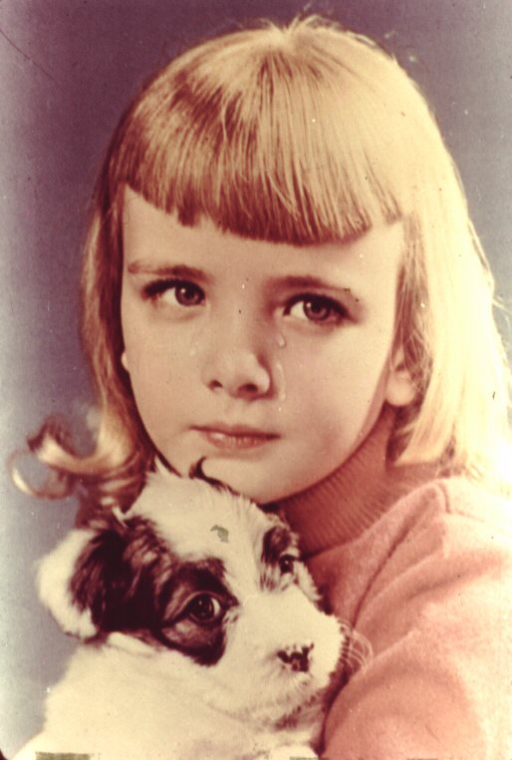
COMO VIVER SEM MEDO DO FUTURO ?

Slide 11
“A VIDA ESTAVA NELE E A VIDA ERA LUZ DOS HOMENS” S. JO 1:4

Slide 12
“E não há salvação em nenhum outro; porque abaixo do céu não existe outro nome pelo qual importa que sejamos salvos”. Atos 4:12

Slide 13
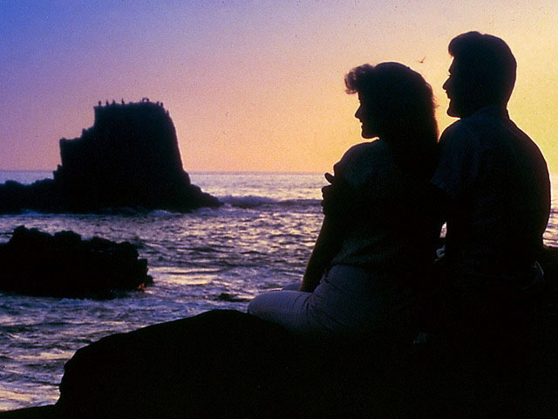
“Porquanto a graça de Deus se manifestou salvadora a todos os homens”. Tito 2:12

Slide 14
“... Cordeiro que foi morto desde a fundação do mundo”. Ap 12:8

Slide 15
Muitos cordeiros foram sacrificados

Slide 16
TODOS APONTAVAM PARA JESUS

Slide 18
“Este te ferirá a cabeça, mas tu lhe ferirás o calcanhar” Gênesis 3:15

Slide 19
Como cordeiro foi levado ao matadouro

Slide 20
“CERTAMENTE ELE TOMOU SOBRE SI AS NOSSAS ENFERMIDADES” ISA 53

Slide 21
MAS ELE FOI TRANSPASSADO PELAS NOSSAS TRANSGRESSÕES

Slide 22
E moído pelas nossas iniqüidades; o castigo que nos traz apaz estava sobre ele, e pelas suas pisaduras fomos sarados.

Slide 23
Ele foi oprimido e humilhado mas não abriu a boca;

Slide 24
E, como ovelha muda perante os seus tosquiadores, ele não abriu a boca.

Slide 25
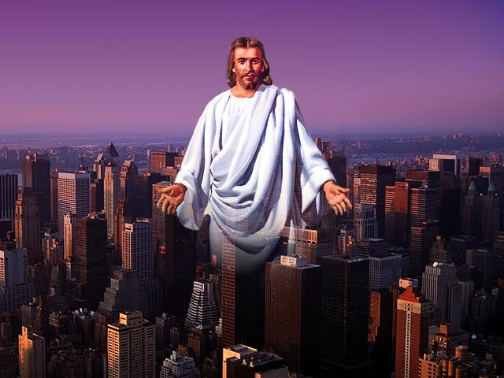
Ele verá o fruto do penoso trabalho de sua alma e ficará satisfeito;

Slide 26
O meu Servo, o justo, justificará a muitos, porque as iniqüidades deles levará sobre si. Isa 53 5-11

Slide 27
ESTENDA A MÃO PARA A VIDA

Slide 29
Valeu a pena Jesus ter morrido por você?

